Slide 1


Vérification compositionnelle du protocole de cohérence de caches de la machine multiprocesseur TSAR
Stage de fin d’études
Master 2 MOPS
Présenté par : Melle Zahia GHARBI
Encadré par : Mme Emmanuelle ENCRENAZ
M. Quentin MEUNIER
M. Yann THIERRY-MIEG
16 Septembre 2013

Slide 2
Plan
Laboratoire LIP6
Contexte et sujet du stage
Protocole de cohérence de caches (DHCCP)
Problématique
Contributions
Conclusion et perspectives

Slide 3
Laboratoire d’Informatique de Paris 6
Créé en Janvier 1997
Laboratoire sous tutelle de l’UPMC et du CNRS
Structuré en 5 départements
SOC
RSR
ALSOC
MOVE
E. ENCRENAZ
Responsable
Q. MEUNIER
Enseignant chercheur
Z. GHARBI
Stagiaire
Y. THIERRY-MIEG
Enseignant chercheur

Slide 4
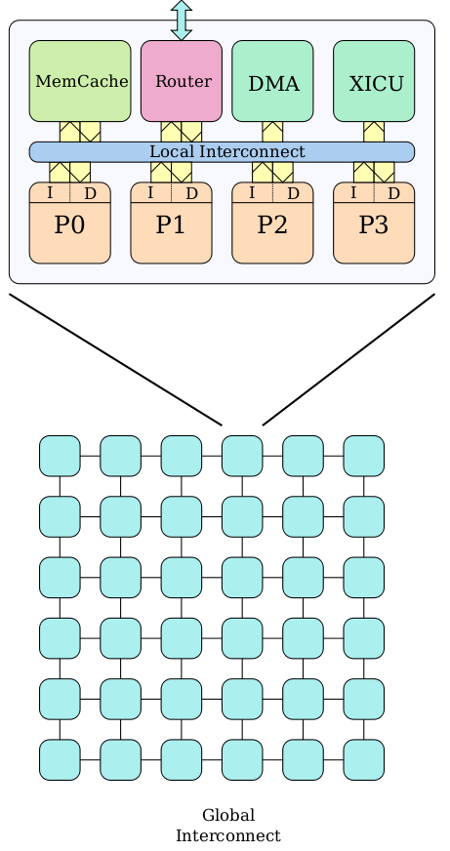
Contexte du stage (1/2) Projet TSAR « Tera-Scale Architecture »
Machine multiprocesseur définie dans le cadre d’un projet Européen coordonné par la société BULL
4096 processeurs et 1024 clusters
Réseau de communication distribué
Mémoire : 1 Téraoctet, physiquement distribuée et logiquement partagée

Slide 5
Contexte du stage
L’équipe ALSOC travaille sur le protocole de cohérence de caches « DHCCP » de la machine TSAR
Plusieurs caches peuvent contenir simultanément une copie d’un même bloc mémoire :
Si écriture sur un bloc → assurer la cohérence des copies
Protocole très complexe → Possibilité d’introduire des défauts de conception
Nécessité de vérification
Model Checking
Invalidation
/
Mise à jour

Slide 6
Sujet de stage
Compréhension de l’architecture TSAR et de son protocole DHCCP
Modélisation des entités constitutives du protocole
Construction d'une plateforme permettant l'activation de tous les mécanismes du protocole
Ecriture de propriétés et vérification
Mise en évidence du deadlock, modélisation de sa correction et vérification de la correction

Slide 7
Protocole DHCCP (1/4) « Distributed Hybrid Cache Coherence Protocol »
Protocole à répertoire
Un répertoire par cluster
Validité de la ligne
Modification de la ligne
Nombre de copies du bloc mémoire
Identifiants des caches
Une entrée du répertoire
Un bloc mémoire

Slide 8
P0
Cluster 1
RD
, 1
P
Cache L1 0
ACK_RD
valide
invalide
Ligne :
Cache L1
Adresse valide : 1
Réseau local
Contrôleur mémoire
Ligne : Invalide
Directory
Mémoire locale
@ 0
@ 1
ACK_GET
GET
Ligne :
valide
Invalide
Id = {0}
N_copies = 1
Adresse : 1
Réseau global
ACK_RD
Réseau local
Ligne : Invalide
Cache L1
Cache L1 1
P
P1
Cluster 0

Slide 9
P0
Cluster 1
P
valide
Cache L1 0
Ligne :
Cache L1
Adresse valide : 1
Réseau local
Contrôleur mémoire
Ligne : Invalide
Directory
Mémoire locale
@ 0
@ 1
Ligne :
{0}
valide
{0,1}
Id =
N_copies =
Adresse : 1
2
ACK_RD
1
Réseau global
Réseau local
invalide
valide
Ligne :
Cache L1
Adresse valide : 1
ACK_RD
Cache L1 1
P
RD
P1
,1
Cluster 0

Slide 10
P
P0
Cluster 1
WR
,1
Cache L1 0
Cache L1
Ligne : valide
Adresse valide : 1
Réseau local
Contrôleur mémoire
Ligne : Invalide
Directory
Mémoire locale
@ 0
@ 1
Ligne :
valide
{0,1}
Id =
N_copies =
Adresse : 1
2
M_UP
ACK_WR
Réseau global
Réseau local
ACK_M_UP
Cache L1
Cache L1 1
Ligne : valide
Adresse valide : 1
P
P1
Cluster 0

Slide 11
Problématique
Vérification des modèles existants décrits en PROMELA (avec SPIN) :
Plateforme à un processeur : absence de deadlock
Plateformes à deux et à trois processeurs : vérification partielle
Deadlock apparu après une année de simulation

Slide 12
Contributions (1/6) DIVINE
Model Checker, 2010, Université Masaryk.
Vérification de systèmes concurrents : propriétés LTL
Description : ensemble de processus concurrents, exécution synchrone ou asynchrone, canaux, variables globales
Model checker | Avantages
DIVINE | Modélisation abstraite Utilisable dans les outils de model checking symbolique (SDD)
SPIN | Définir des types énumérés Consulter le contenu du message qui se trouve dans le canal

Slide 13
Contributions (3/6) Propriétés LTL
La formule LTL est transformée automatiquement en un automate de Büchi reconnaissant les séquences contre-exemple de la propriété
L’automate de Büchi est intégré par produit synchrone à la description du système à vérifier
#property G((p0_w_rd || p0_w_wr) -> F(p0_rdy))
#property G((ligne_valid0 && ligne_cache0_1 && ligne_valid1 && ligne_cache1_1 && wr_addr1_1) -> F (up0_1))

Slide 14
Contributions (4/6) Tableau récapitulatif des résultats de vérification
Plateformes | Accessibilité
 | Etats parcourus | Transitions franchies | Deadlocks
Un processeur et une adresse | 56 | 75 | 0
Un processeur et deux adresses | 1 090 | 1 984 | 0
Deux processeurs et une adresse TH =2 | 566 | 838 | 0
Deux processeurs et une adresse TH =1 | 1 493 | 2 632 | 0
Deux processeurs et deux adresses TH =2 | 78 160 | 191 232 | 0
Deux processeurs et deux adresses TH =1 | 802 771 | 2 602 704 | 236

Slide 15
Contributions (5/6) Solution au Deadlock
Processeur cache L1 : pas de changement
Contrôleur mémoire mémoire : pas de changement
Cache L1 contrôleur mémoire :
Redéfinition du rôle du message CLNUP : Acquittement invalidation
Suppression des canaux propres aux évictions

Slide 16
Contributions (6/6) Résultats de vérification
Plateformes | Accessibilité
 | Etats parcourus | Transitions franchies | Deadlocks | Temps de vérification
Deux processeurs et deux adresses TH =1 | 519 152 | 1 730 128 | 0 | 2 heures
Trois processeurs et deux adresses TH =3 | 16 083 038 | 52 217 606 | 0 | 1 jour
Trois processeurs et deux adresses TH =2 | - | - | ? | Plus d’un jour

Slide 17
Conclusion et perspectives (1/2) Conclusion
Expérience intéressante et enrichissante
Comprendre un protocole de cohérence de cache
Modélisation de systèmes concurrents
Vérifications par model-checking avec des outils (SPIN et DIVINE)

Slide 18
Conclusion et perspectives (2/2) Perspectives
Poursuivre la vérification avec du model checking symbolique (SDD)
Modéliser les données
Modéliser une mémoire à trois adresses

Slide 19

Merci pour votre attention

Slide 20
Contrôleur Mémoire 1
Cache L1_0
Cache L1_1
(Etat broadcast)
B_INV_1
N_copies = 0
RD
N_copies = 1
ACK_RD
ACK_B_INV
RD
N_copies = 2
ACK_RD
(Etat broadcast)
RD
ACK_RD
N_copies = 3
WR
B_INV_0
Rsp_cpt = 3
ACK_B_INV
B_INV_1
Rsp_cpt = 2
ACK_B_INV
Rsp_cpt = 1

